Slide 1
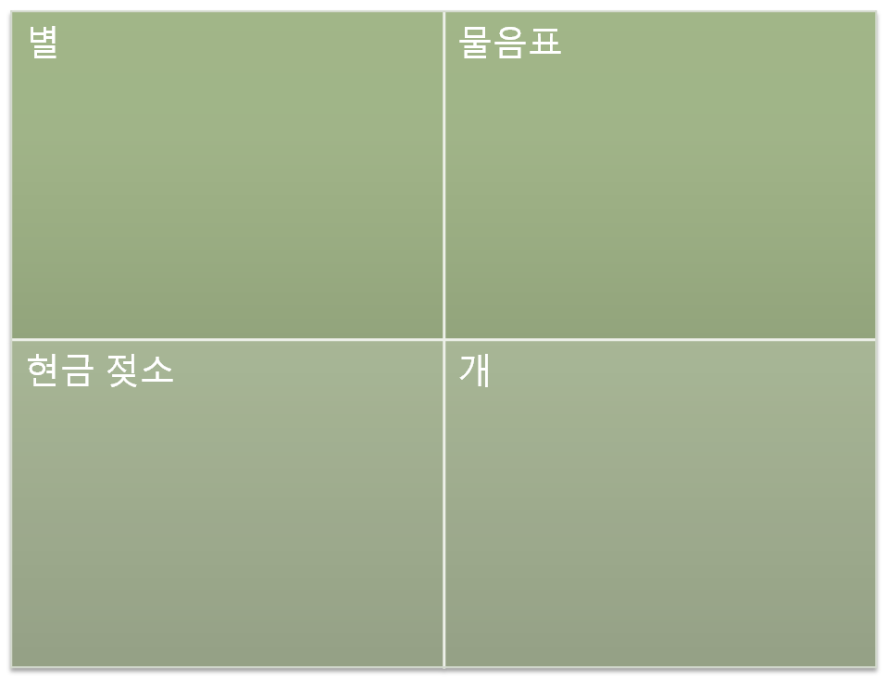


우리 제품은 지금 어디에?
높음
?
투자
포기
투자
시장 성장률
청산
낮음
높음
시장 점유율
낮음

